Slide 1
Graphical User Interface (Gui)
Kelompok 4

Slide 2
Apa Itu GUI ?
bentuk antarmuka pengguna untuk memungkinkan user dapat berinteraksi dengan perangkat elektronik. GUI memiliki beberapa elemen, mulai dari elemen windows, menu, icon, widget dan juga tab.

Slide 3
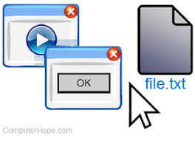
Kelebihan
Menawarkan banyak kemudahan
Membuat tampilan lebih menarik
Memiliki resolusi gambar tinggi
Membuat navigasi tampilan lebih jelas
Kekurangan
Memerlukan memori yang lebih besar
Tampilan GUI sangat dipengaruhi oleh pengembang
Lebih banyak memakan daya

Slide 4

Contoh Element GUI
Button
Icon
Menu
Button atau tombol yang dimaksud di sini adalah pintasan keyboard. Beberapa pintasan keyboard dapat digunakan untuk berinteraksi dengan perangkat lunak
Ikon adalah gambar grafis kecil dari suatu program, fitur, atau file. Ikon memungkinkan pengguna untuk mengenali sebuah fitur, program, atau file.
Menu adalah daftar perintah atau pilihan yang ditawarkan kepada pengguna melalui bilah menu. Menu terdiri dari berbagai icon program

Slide 5
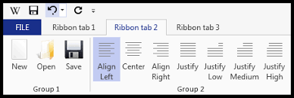
Ribbon
Ribbon adalah pengganti menu file dan bilah alat yang mengelompokkan aktivitas program bersama. Dalam Microsoft word, ribbon berisi menu file, home, insert, design, layout, references, mailings, review, view, help, dan beberapa menu tambahan lainnya.

Slide 6
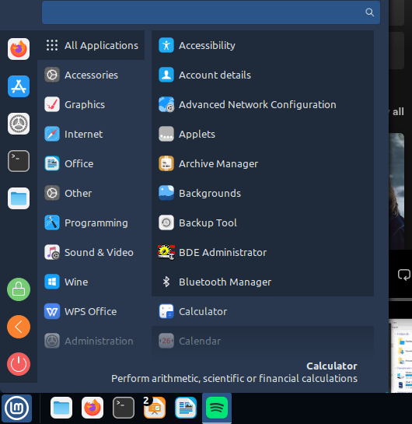
Window
Window adalah sistem operasi yang digunakan untuk menjalankan komputer. Umumnya, menu Window terletak di bagian kiri pojok sebelah bawah pada layar komputer.

Slide 7



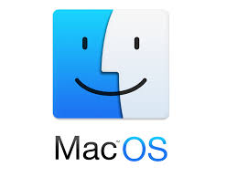
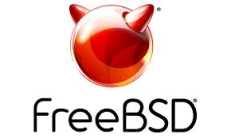
Contoh Sistem Operasi GUI
Windows
Unix
Linux

Slide 8
Thank you

